Slide 1
Ingeniería de Software I
Redes de Petri

Slide 2
Redes de Petri
La ejecución de una Red de Petri se controla por el número y la distribución de las marcas.
Las marcas residen en los sitios y controlan la ejecución de la transiciones.
Una Red de Petri se ejecuta disparando transiciones, el disparo de una transición remueve las marcas a los sitios de entrada, y crea nuevas marcas a los sitios de salida.
Un transición se encuentra habilitada si cada uno de sus sitios de entrada posee al menos tantas marcas como arcos del sitio a la transición.

Slide 3
Redes de Petri
Transiciones habilitadas: T1 y T4

Slide 4
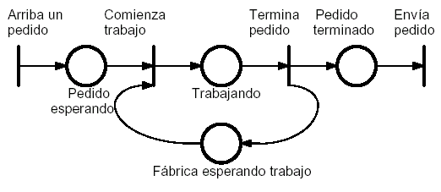
Redes de Petri - Ejercicio
Modelar el funcionamiento de una fábrica. La recibe pedidos y los va procesando de a uno por vez. Luego de procesar el producto lo envía al sector de entregas. Es importante tener en cuenta que no se puede fabricar dos productos al mismo tiempo.

Slide 5
Redes de Petri - Ejercicio
Dos peluqueros trabajan en una peluquería. La peluquería cuenta con una sala de espera con sólo 3 sillas para que los clientes esperen por ser atendidos. Cuando alguno de los peluqueros se libera atiende a uno de los clientes de cualquiera de las sillas para cortarle el cabello, liberando la silla de la sala de espera, para que se siente un nuevo cliente. Una vez que terminó de cortarle el cabello el peluquero es liberado y puede atender a otro cliente. Finalmente los clientes deben pasar por la caja en la cual se atiende a un cliente por vez.
NOTA: cuando llegan personas y las tres sillas están ocupadas forman una única fila en la puerta de la peluquería.

Slide 6
Redes de Petri - Ejercicio
Peluquero 1 desocupado
Sillas libres
Cajero desocupado
Llega un cliente
Peluquero 1 cortando
El cliente ingresa a pagar
Ingresa
Finaliza corte con peluquero 1
Ingresa a cortarse con peluquero 1
Cliente esperando en sala de espera
Ingresa a cortarse con peluquero 2
Finaliza corte con peluquero 2
Cliente esperando para entrar
Cliente esperando para pagar
Cliente pagando el corte
El cliente se retira
Peluquero 2 cortando
Peluquero 2 desocupado

Slide 7

Redes de Petri

